Slide 1


Slide 2
COOPERATIVA GUADALUPANA
QUIÉNES SOMOS
Cooperativa Parroquial Guadalupana, es una cooperativa de ahorro y crédito que ha brindado apoyo a sus asociados desde su creación en 1965.
Hoy le ofrece todos los servicios financieros en sus 22 puntos de servicio, ubicados en centros comerciales con excelente acceso, seguridad y horarios extendidos en la capital. A nivel nacional en 250 agencias y 110 cajeros automáticos del sistema Micoope.
Actualmente 140,000 asociados disfrutan de nuestros productos y servicios financieros, creados con principios y valores cooperativos, que garantizan su tranquilidad financiera.
Le invitamos a formar parte de esta gran familia Guadalupana. Asociese

Slide 3
MISION Y VISION
Brindemos una experiencia única y positiva entregamos soluciones oportunas, para lograr el desarrollo socioeconómico digno de nuestros asociados
VISIÓN
Ser referentes del Cooperativismo en ahorro y crédito que aporta al desarrollo económico y social de sus asociados en los lugares en donde tenemos presencia.

Slide 4





Slide 5
VALORES DE LA EMPRESA
Cooperación Equidad, Responsabilidad Social, Solidaridad.
Enfoque en el Asociado Compromiso, Servicio, Lealtad, Excelencia.
Integridad Honestidad, Congruencia, Transparencia.
Responsabilidad Conciencia Cooperativa, Rendición de Cuentas, Mayordomía.

Slide 6
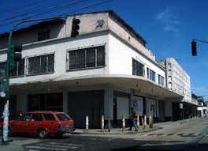
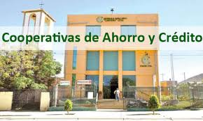
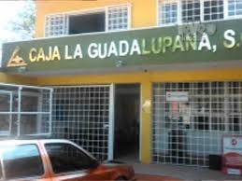


Slide 7
QUIENES SOMOS
COOPERATIVAS MICOOPE
Son instituciones financieras democráticas, propiedad de sus asociados, quienes las dirigen y controlan. El Sistema MICOOPE se integra por 25 cooperativas de ahorro y crédito, las que registran a la fecha una membresía superior a un millón seiscientos tres mil quinientos cincuenta y cinco asociados (1,603,555) que son atendidos en más de 237 agencias a nivel nacional, integradas en red inter-sistemas, apoyados en una red de aliados estratégicos conformada por más 218 Agentes MICOOPE y más de 105 cajeros automáticos.

Slide 8
SEGUROS COLUMNA
Es la aseguradora del Sistema MICOOPE que facilita seguros de vida, de vehículos, accidentes, agrícolas y otros, para la tranquilidad de todos los asociados.
COLUMNA es una sociedad anónima supervisada por la Superintendencia de Bancos de Guatemala.
FONDO DE GARANTÍA MICOOPE
Entidad especializada en la supervisión financiera basada en riesgos de las cooperativas MICOOPE; además, garantiza la devolución de los ahorros de cada asociado hasta por Q.100,000.00 en caso de insolvencia de alguna cooperativa del sistema.

Slide 9
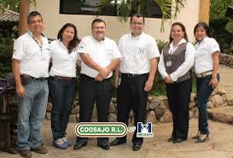
SERVIMICOOPE
Institución encargada de facilitar las mejores condiciones para las operaciones en moneda extranjera de nuestros asociados y público en general.

Slide 10
